Slide 1
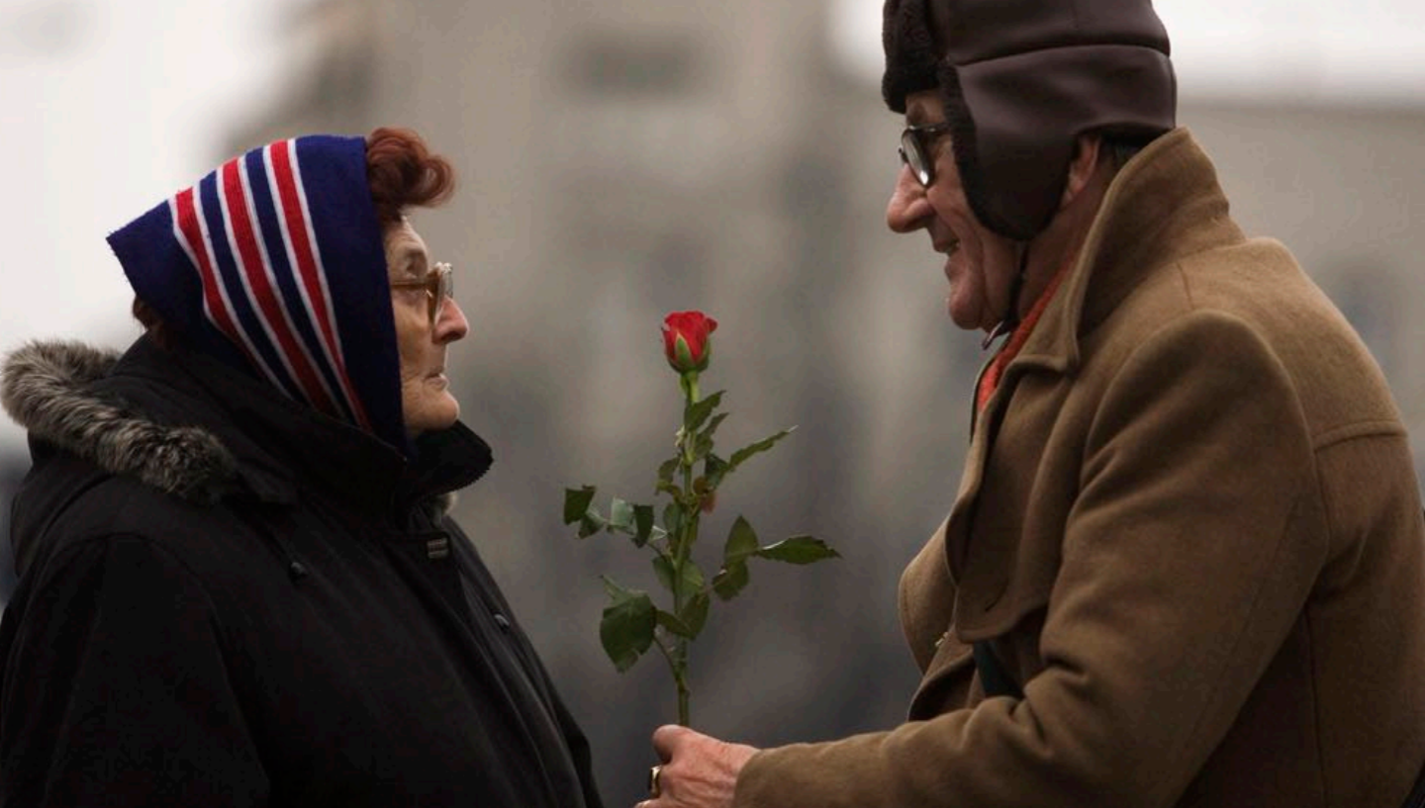
Чакра Серця
Любов vs Страх

Slide 2
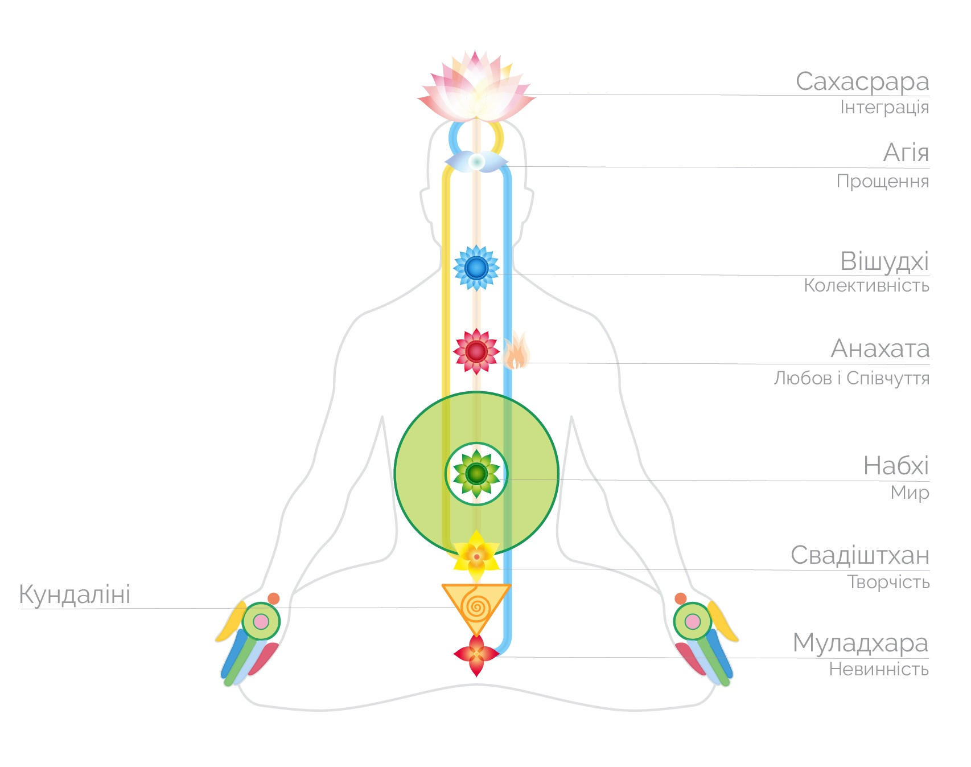
Минулого тижня…
Три канали
Проблеми, які виникають унаслідок дисбалансу
Чакри мають три аспекти: лівий, правий та центральний

Slide 3
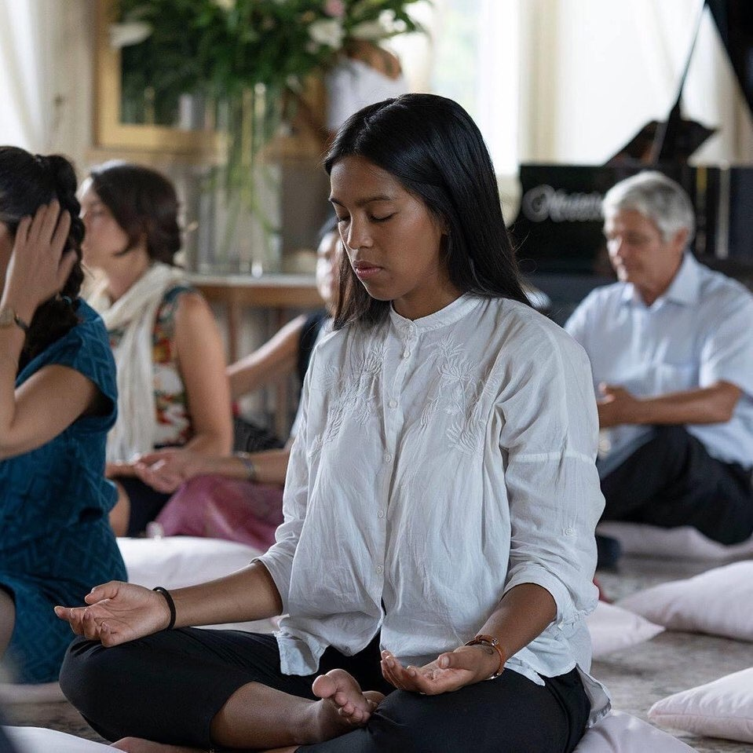
Дух
На першій медитації ми запитували:
“Хто я?”
“Я є Дух”
Але що це насправді означає?

Slide 5
Дух є всередині кожного з нас.
І він знаходиться в серці.

Slide 6
Серце
4-та чакра
На наших руках, це мізинець
Відповідає за серце та легені
ЛІВА | ЦЕНТРАЛЬНА | ПРАВА
ЛЮБОВ, РАДІСТЬ, ДУХ | ЗАХИЩЕНІСТЬ, ВПЕВНЕНІСТЬ | ВІДПОВІДАЛЬНІСТЬ, ПРАВЕДНІСТЬ
Що блокує наше серце?
Страх

Slide 7
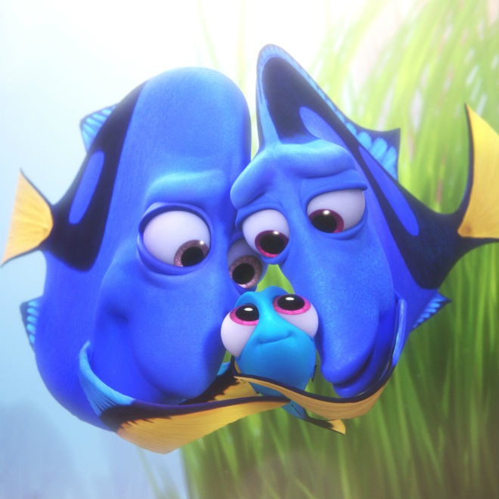
Стосунки з батьками
- Отримання любові, захисту, безпеки та підтримки
у вихованні має вирішальне значення для нашого розвитку
- Ці якості перебувають у нашому серці, і якщо ми не
отримали їх, то це може погано вплинути на нас на тонкому рівні
- Зворотній зв’язок: ми можемо зміцнити своє серце на
тонкому рівні, зміцнюючи наші стосунки з батьками і навпаки
- Звичайно, це, можливо, не для всіх, з різних причин.
Але все одно важливо розвивати ці якості за допомогою медитації

Slide 8
ЛЮБОВ

Slide 9
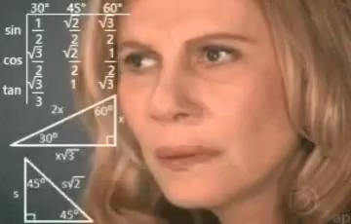
ЛЮБОВ це НЕ
володіння кимось,
чи прив’язаність,
чи его,
чи егоїзм
Це не ментальний процес

Slide 10
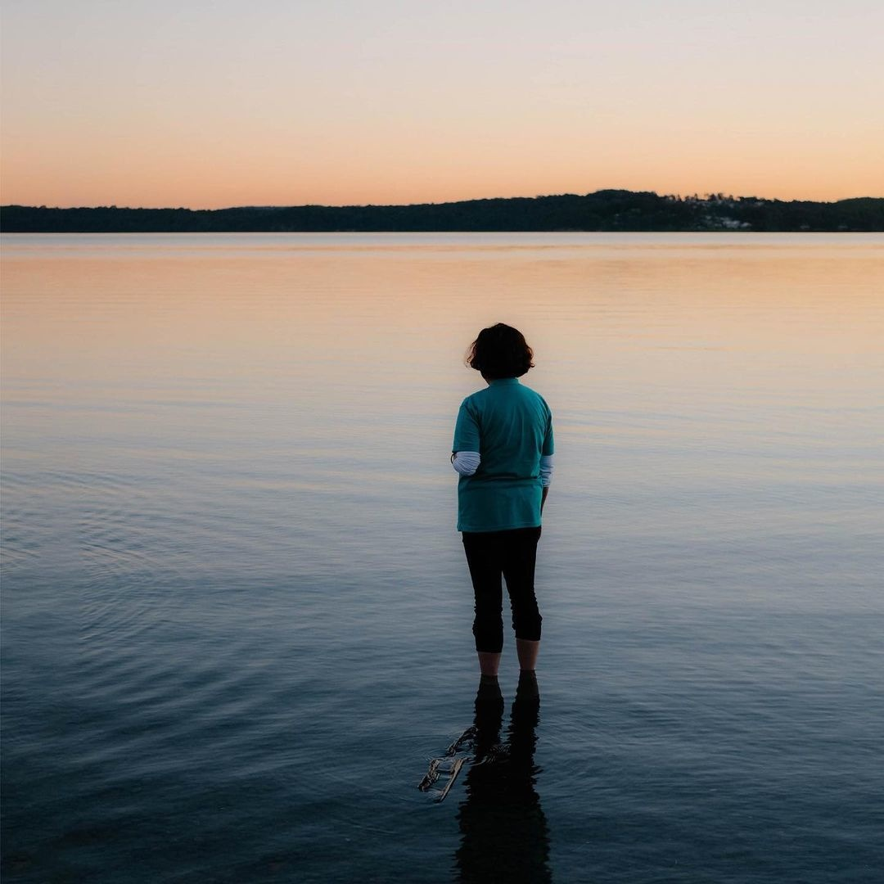
Любов - це те, що всіх нас поєднує
Це універсальна цінність,
це прояв найкращого
в людській природі
Піклування про добробут інших
Не чекаючи нічого натомість
Її джерело поза нашим розумінням, але ми можемо нею користуватись

Slide 11
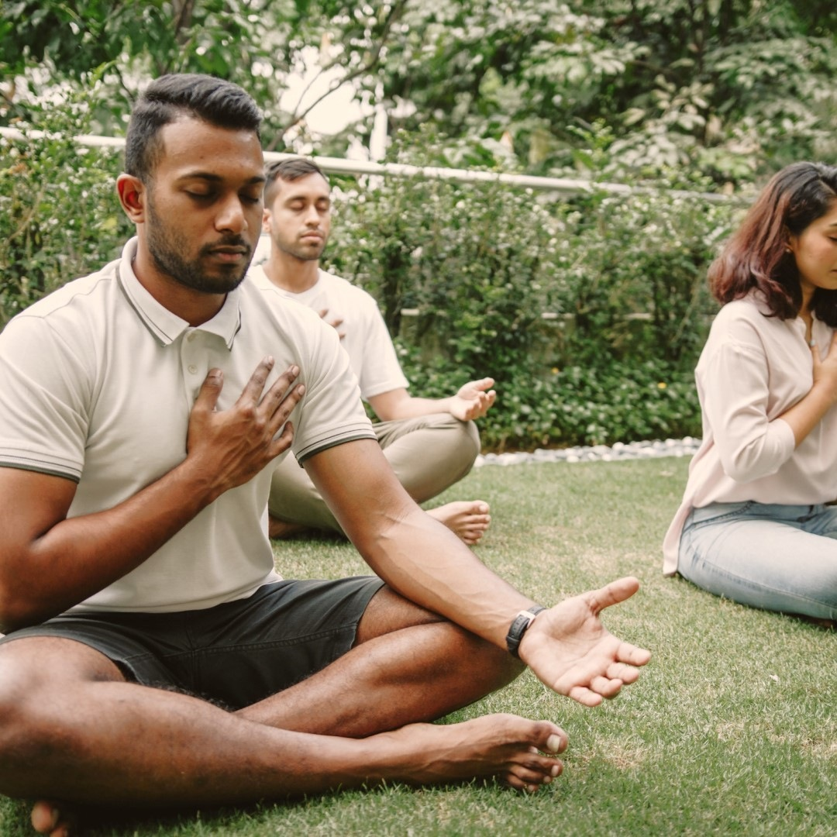
ЛЮБОВ =
ЦЕ Істина, Свідомість та Радість
ВОНА Універсальна та Безмежна
ЦЕ Океан
ВОНА всередині нас

Slide 12
«І ця жіноча річ у кожній людині живе як Кундаліні, як ви бачили. І коли Вона
піднімається, Вона дає вам це нове усвідомлення, яке стає співчуттям, яке тече, яке стає заспокійливою, живильною енергією Любові».
– Шрі Матаджі Нірмала Деві

Slide 13
СТРАХ

Slide 14
«Страх - це ланцюгова реакція в мозку, яка
починається зі стресового стимулу і
закінчується виділенням хімічних речовин,
які спричиняють серцебиття, прискорене
дихання, м’язове напруження та інше.
Також відоме як реакція “бий або біжи”».
– SCIENCE.HOWSTAFFWORKS.COM

Slide 15
Що відбувається, коли ми боїмося?
Раптовий потік адреналіну, норадреналіну та десятків інших гормонів викликає зміни
в організмі, які включають такі.
Частота серцевих скорочень і артеріальний тиск зростають;
Зіниці розширюються, щоб прийняти якомога більше світла;
Вени на шкірі стискаються, щоб направити більше крові до основних м’язових груп;
Підвищується рівень глюкози в крові;
М’язи напружуються, отримуючи енергію від адреналіну та глюкози;
Гладенька мускулатура розслабляється, щоб пропустити більше кисню в легені;
Не важливі у стресовій ситуації системи (наприклад, травлення та імунна система) відключаються, щоб забезпечити більше енергії для надзвичайних функцій;
Проблеми з фокусуванням на невеликих завданнях (мозок спрямований на те, щоб зосередитись лише на великій картині, щоб визначити, звідки походить загроза)

Slide 16
Різні види страху…
Соціофобія
Страх, що вам зроблять боляче
Синдром втрачених можливостей
Страх не виправдати власні сподівання
Страх розчарувати інших
Страх за своє здоров’я (іпохондрія)
Гіппопотомонстросескіпедалофобія
…заважають нам відкрити серце

Slide 17
ТОЖ…
Наше справжнє Я – Дух знаходиться в чакрі серця.
Очищаючи цю чакру, ми отримуємо вроджене відчуття безпеки та радості, яке не залежить від нашої ситуації чи оточення.
Без страху ми можемо безумовно любити інших, оскільки нас не стримує загроза нанесення шкоди. Сильне центральне серце формує наш природний захист від неприємностей на психічному, емоційному та фізичному рівнях, дозволяючи рости вільно та впевнено.
…НЕМАЄ СТРАХУ = ВІДКРИТЕ СЕРЦЕ

Slide 18
Страх блокує серце
ВИСНОВОК:
Якщо Істинна Любов є найвищою універсальною цінністю, то Страх є його головним ворогом

Slide 19
Сприятливо для Серця
Дихати глибоко, розслаблено та повільно деякий час.
Зробити глибокий вдих і затримати його на деякий час, потім видихнути. Не напружуючись. Повторити кілька разів.

Slide 20
Твердження
Будь ласка, зроби
мене безстрашною особистістю.
Я є Дух, тільки Дух. Не его, не це тіло, не ці емоції – я є тільки чистий Дух.

Slide 21
Порада на тиждень
Цього тижня зробіть щось з безумовною любов’ю. Безкорисливо. Просто заради любові. :)

